Slide 1






ΠΡΑΣΙΝΕΣ ΔΕΞΙΟΤΗΤΕΣ
ΔΕΞΙΟΤΗΤΕΣ ΓΙΑ ΕΝΑ ΒΙΩΣΙΜΟ ΜΕΛΛΟΝ
Η υποστήριξη της Ευρωπαϊκής Επιτροπής για την παραγωγή αυτής της δημοσίευσης δεν συνιστά έγκριση του περιεχομένου, το οποίο αντικατοπτρίζει αποκλειστικά τις απόψεις των συγγραφέων, και η Επιτροπή δεν μπορεί να θεωρηθεί υπεύθυνη για οποιαδήποτε χρήση των πληροφοριών που περιέχονται σε αυτήν.

Slide 2
Ο κόσμος
αλλάζει:
Η κλιματική αλλαγή επηρεάζει τον πλανήτη μας και τη ζωή μας.
Πόροι όπως το νερό και η ενέργεια είναι περιορισμένοι.

Slide 3

Ο κόσμος
αλλάζει:
Τα επαγγέλματα του μέλλοντος θα απαιτούν γνώσεις βιωσιμότητας.
Μπορείς να είσαι μέρος της λύσης.

Slide 4
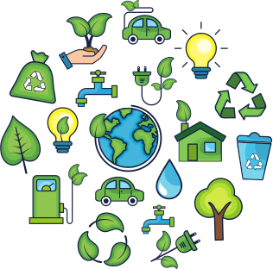
Τι είναι οι πράσινες δεξιότητες;
Οι πράσινες δεξιότητες είναι οι γνώσεις, οι ικανότητες και οι στάσεις που χρειαζόμαστε για να ζούμε και να εργαζόμαστε με βιώσιμο τρόπο.

Slide 5
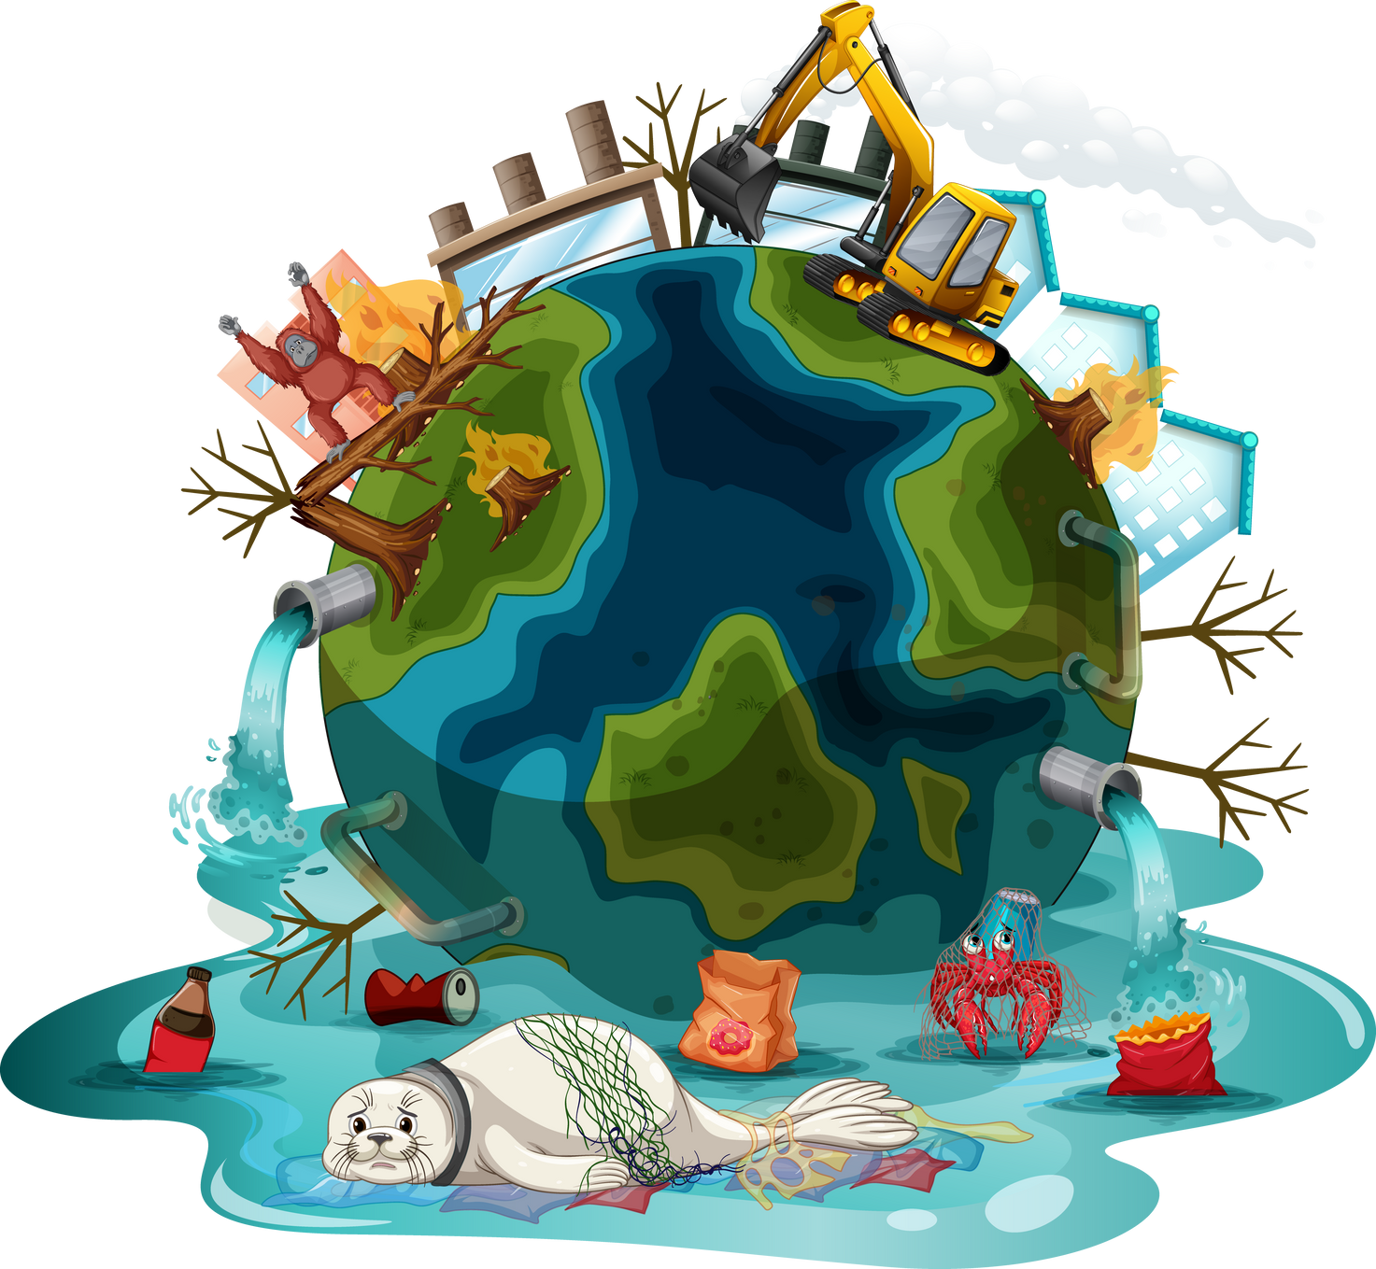
Τι είναι οι πράσινες δεξιότητες;
Μας βοηθούν να:
  Προστατεύουμε το περιβάλλον
  Χρησιμοποιούμε τους φυσικούς πόρους με σύνεση
  Προσαρμοζόμαστε σε έναν κόσμο που αλλάζει

Slide 6
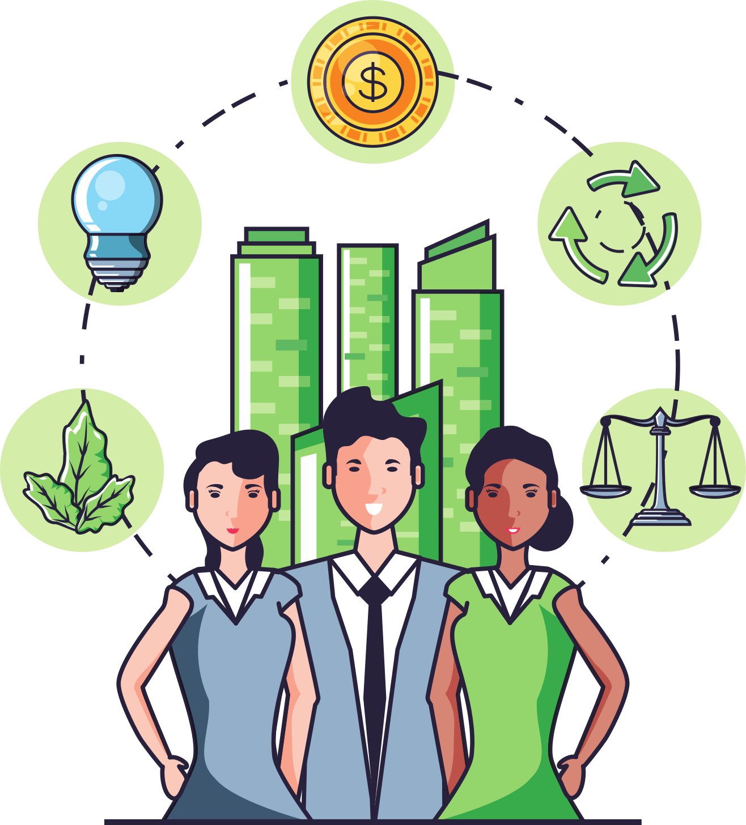
Όλοι χρειάζονται πράσινες δεξιότητες.
  Κριτική σκέψη σχετικά με τα περιβαλλοντικά προβλήματα
  Δημιουργικότητα και καινοτομία για λύσεις
  Αποτελεσματική συνεργασία με άλλους για το περιβάλλον
  Λήψη περιβαλλοντικά υπεύθυνων αποφάσεων

Slide 7
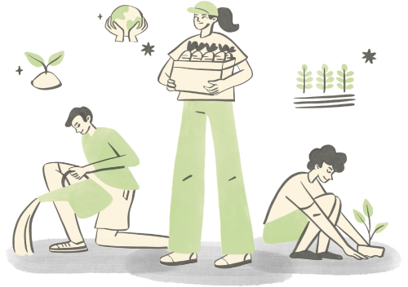
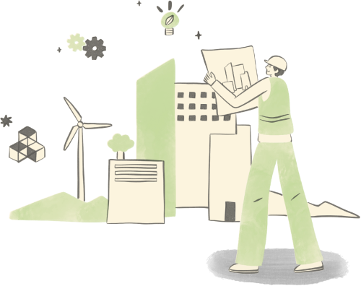
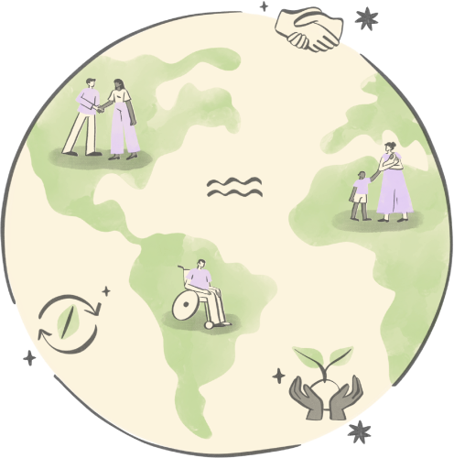
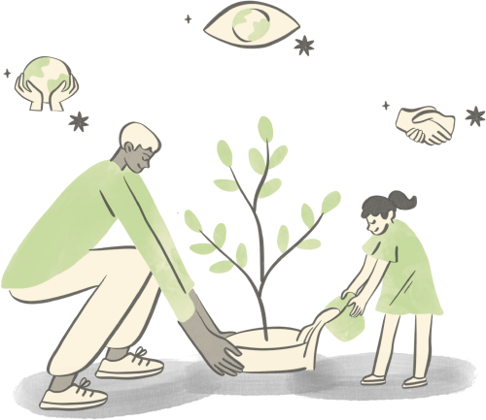
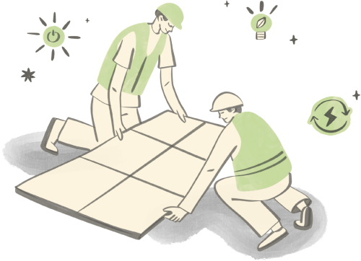
Οι πράσινες δεξιότητες είναι παντού!

Slide 8





Οι πράσινες δεξιότητες είναι παντού!
  Ενέργεια: ανανεώσιμες πηγές ενέργειας, εξοικονόμηση ενέργειας
  Γεωργία: βιώσιμη γεωργία, διαχείριση νερού
  Κατασκευές: φιλικά προς το περιβάλλον κτίρια
  Μεταφορές: μεταφορές χαμηλών εκπομπών
  Εκπαίδευση: περιβαλλοντική ευαισθητοποίηση

Slide 9





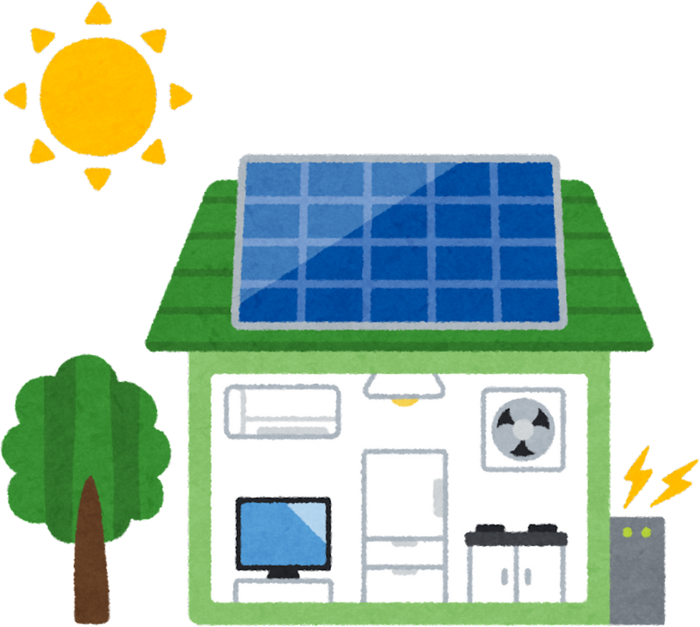


Πράσινες δεξιότητες στην καθημερινή ζωή
Small actions
matter!

Slide 10


Μπορείς να κάνεις τη διαφορά!
Ρώτησε τον εαυτό σου:
  Πώς μπορώ να είμαι πιο βιώσιμος/η στο σχολείο;
  Πώς μπορώ να επηρεάσω την κοινότητά μου;
  Ποια μικρή αλλαγή μπορώ να ξεκινήσω σήμερα;

Slide 11
Ευχαριστώ.
Η υποστήριξη της Ευρωπαϊκής Επιτροπής για την παραγωγή αυτής της δημοσίευσης δεν συνιστά έγκριση του περιεχομένου, το οποίο αντικατοπτρίζει αποκλειστικά τις απόψεις των συγγραφέων, και η Επιτροπή δεν μπορεί να θεωρηθεί υπεύθυνη για οποιαδήποτε χρήση των πληροφοριών που περιέχονται σε αυτήν.

